Slide 1

NÁZEV ŠKOLY | BRÁNA, základní škola a mateřská škola Kollárova 456, 509 01 Nová Paka
ČÍSLO PROJEKTU | CZ.1.07/1.4.00/21.3750
NÁZEV PROJEKTU | Rozvoj čtení a práce s informacemi
ČÍSLO A NÁZEV KLÍČOVÉ AKTIVITY | I/2 Inovace a zkvalitnění výuky směřující k rozvoji čtenářské a informační gramotnosti
AUTOR | Ema Koťátková
PŘEDMĚT | Prvouka (vzdělávací oblast: Člověk a jeho svět)
TÉMATICKÝ OKRUH | Křesťanská výchova 2
NÁZEV DUM | Zacheus 1
ROČNÍK | 3.
ČÍSLO MATERIÁLU | VY_12_INOVACE_4_03_PR_Zacheus 1
DATUM TVORBY | 19.10.14
ANOTACE | Tento materiál je zařazen do vzdělávací oblasti Křesťanská výchova 2, žáci si procvičují čtení textu s porozuměním, odpovídají na otázky, hledají význam slova.

Slide 2
ZACHEUS

Slide 3
Ježíš vešel do Jericha a procházel jím. Tam byl muž jménem Zacheus, vrchní celník a veliký boháč.
Toužil uvidět Ježíše, aby poznal, kdo to je. Ale poněvadž byl malé postavy, nemohl ho pro zástup spatřit.
Běžel proto napřed a vylezl na moruši, aby ho uviděl. Ježíš přišel, pohlédl vzhůru a řekl: „Zachee, pojď rychle dolů, neboť dnes musím zůstat v tvém domě.“

Slide 4
ODPOVĚZ NA OTÁZKY
Jak se jmenovalo město, kam vešel Ježíš?
Město se jmenovalo Jericho.
Kdo to byl Zacheus?
Zacheus byl vrchní celník a veliký boháč.
Co udělal Zacheus, aby uviděl Ježíše?
Zacheus si vylezl na moruši.

Slide 5
Co to je moruše?
Vyber správnou odpověď:
Moruše je keř.
Moruše je strom.
Moruše je název domu.

Slide 6
Najdi v textu
Zacheus běžel napřed a vylezl na strom.
Co udělal Zacheus, aby viděl Ježíše?
Název města.
Jericho

Slide 7
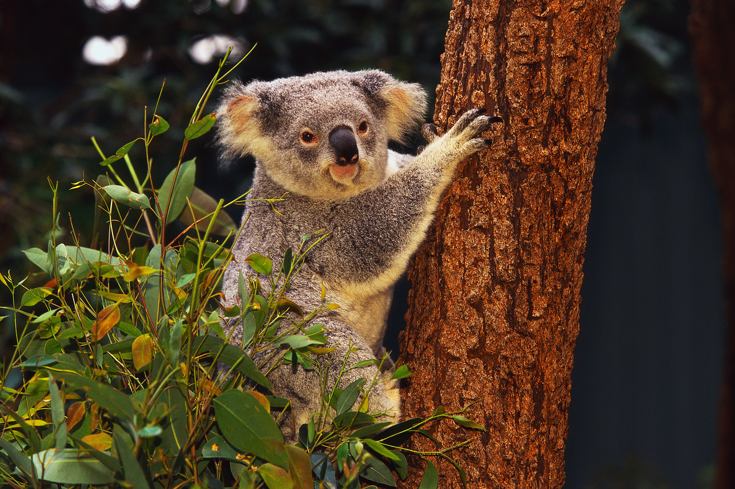
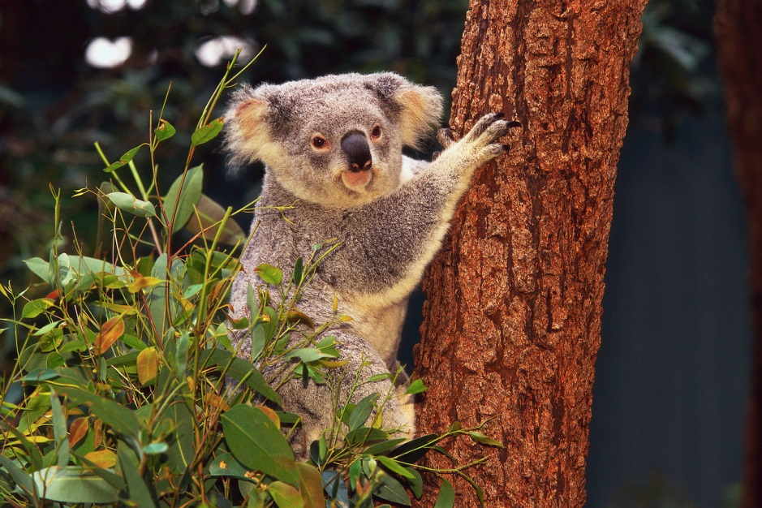
VÝBORNĚ!

Slide 8
Použité zdroje
Galerie Klipart MS Office
Bible, Ekumenický překlad. Ekumenická rada církví v ČSR, v Praze 1984, s. 842.

